Slide 1

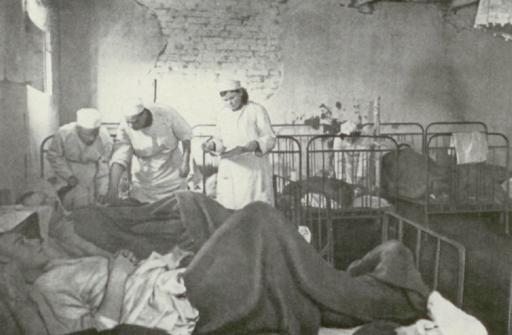
ГАПОУ «Нижнекамский медицинский колледж»
НИЗКО ВАМ ПОКЛОНИТЬСЯ ХОЧУ,
ЛЮДИ В БЕЛЫХ ХАЛАТАХ..!

Slide 2
Давно закончилась война. Новые пополнения медицинских работников приходят во флот и в армию, многие еще придут. И всегда будут чтить молодые медики имена тех, кто своим трудом, своими знаниями, беспредельным мужеством помог советскому воину освободить родную землю от фашистских захватчиков.
Презентация посвящена Женщинам-медикам Великой Отечественной Войны, в которой раскрыта важнейшая черта медицины – героизм
и важнейшая черта женщины – милосердие.
На героических подвигах, совершенных в годы войны медицинскими работниками, будут воспитываться многие поколения молодёжи, избравшей путь гуманной профессии медицинского работника.

Slide 3
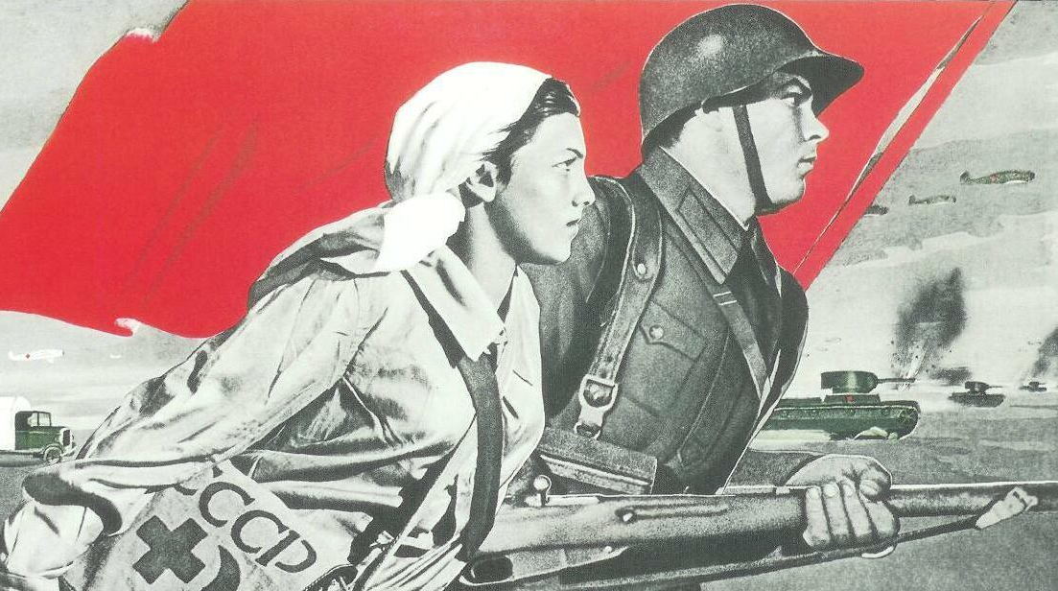
О, сколько слез, горячих и горючих!
Земля моя, скажи мне, что с тобой?
Ты часто горе видела людское,
Ты миллионы лет цвела для нас,
Но испытала ль ты хотя бы раз
Такой позор и варварство такое?

Slide 4
Великая Отечественная Война – это огромная душевная рана в человеческих сердцах.
Эта трагедия началась двадцать второго июня тысяча девятьсот сорок первого года, а закончилась через четыре года, через четыре тяжелых года – девятого мая тысяча девятьсот сорок пятого года.
Война прокатилась по просторам нашей огромной страны, неся с собой смерть и разрушения. Но все верили и знали, что победа будет за нами. Страна не выдержала бы такого страшного испытания, если бы не жила одной мыслью: «Все для фронта, все для победы!»
Сколько вытерпел русский народ в это время.
Мы обязаны склонить головы перед этими подвигами.

Slide 5
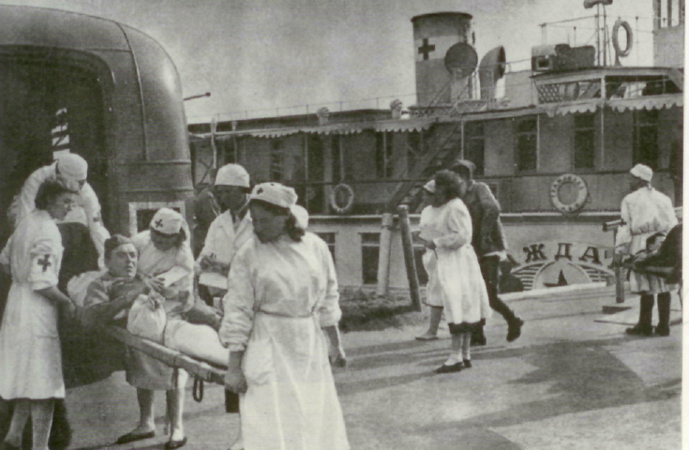
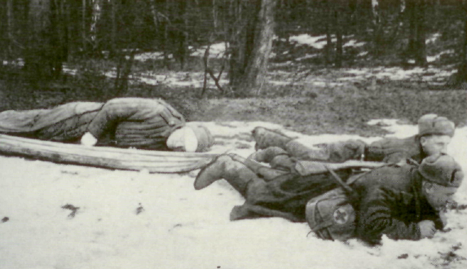
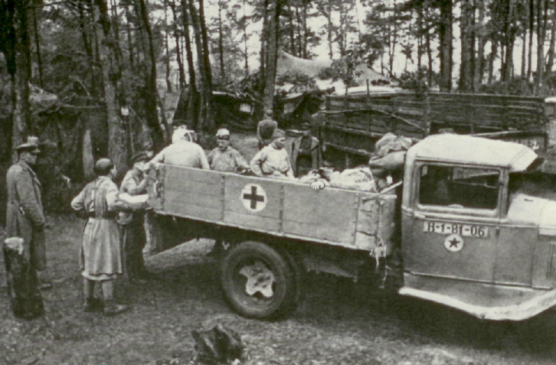
В великом подвиге народа в годы ВОВ достойное место занимает беззаветный и благородный труд огромной армии медицинских работников.
Медицинские работники по долгу своей профессии, по зову сердца приняли на свои плечи огромную тяжесть борьбы за спасение жизни раненых и больных.
Врачи и медицинские сестры Советской Армии на себе выносили с поля боя раненых, сутками стояли за операционными столами.
Они не прекращали работу под обстрелом и бомбежкой врага.
Чуть передвигаясь от усталости и истощения, они засыпали на ходу, но не покидали рабочего места. В нужную минуту командование солдатами они принимали на себя. Многие медики отдавали свою кровь для переливания. раненым.

Slide 6
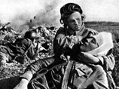
Смерть не хочет щадить красоты,
Ни весёлых, ни злых, ни крылатых,
Но встают у нее на пути
Люди в белых халатах.
Люди в белых халатах
Вот опять у нее на пути.
И дыхание станет ровней,
И страданья отступят куда-то,
Лишь нагнутся к постели твоей
Люди в белых халатах.
Люди в белых халатах
У постели склонились твоей.

Slide 7
Сколько раненых в битве крутой,
Сколько их в тесноте медсанбатов
Отнимали у смерти слепой
Люди в белых халатах.
Люди в белых халатах
Отнимали у смерти слепой.
Вечный подвиг - он вам по плечу,
Ваши руки - бессонны и святы,
Низко вам поклониться хочу,
Люди в белых халатах.
Люди в белых халатах
Низко вам поклониться хочу.

Slide 8
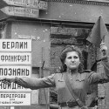
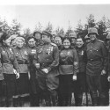
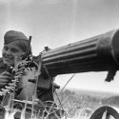
Чтоб все мечты мои сбылись в походах и в боях, издалека мне улыбнись, моя любимая, - поется в одной фронтовой песне. Они не издалека улыбались мужчинам - боевые подруги сражались с ними бок о бок, терпя одинаковые лишения и страдания, показывая чудеса храбрости и героизма и воодушевляя бойцов на новые подвиги.
У войны не женское лицо. Но войну невозможно представить без этих прекрасных женских лиц, без этих глаз… светящиеся в них доброта, верность, нежность, любовь побеждали грязь и смерть, подлость и беду. В историю войны они вписали множество ярких страниц, показав образцы мужества, воинского подвига и беззаветной преданности своему долгу.

Slide 9
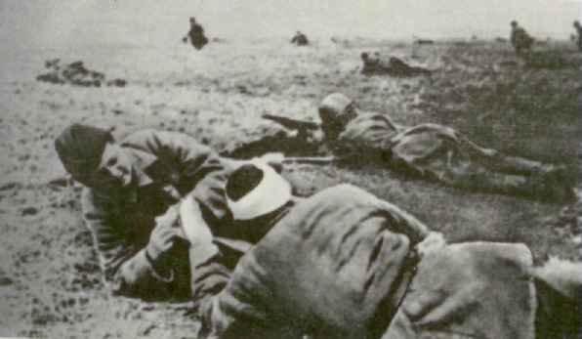
Большая беда, которую девушки пережили вместе со всей страной, сделала их души открытыми навстречу добру и чужим страданиям. Мужество и бесстрашие проявляли девушки-санитарки, вынося с поля боя раненых.
Медицинская сестра из Казани Асия Хакимовна Ильматова спасла жизнь десяткам раненым. Под Сталинградом ночью, в степи с двумя тяжелоранеными она осталась на покинутой нашими войсками позиции. Быстро перевязав им раны, она потащила их к своим. Тащила по очереди: подтянет одного, вернется за другим. «Брось нас, все равно не выберешься с нами, - уговаривал сестру раненый. – Рано еще тебе умирать, дочка…».Раненый поклялся: «Если вернусь домой, детям расскажу о тебе, сестра. Всю жизнь буду благодарить тебя»…

Slide 10
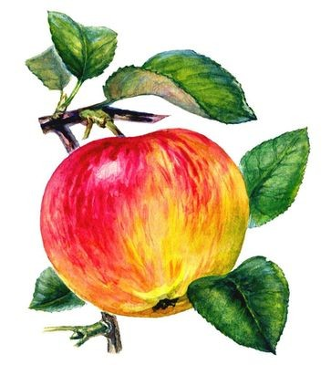
Но яблок нет. Лишь лампочка в зените.
И он сказал:
- Послушайте, сестра,
«Хоть яблочко одно мне принесите…
И вновь рука упала на кровать.
Не для того ль пришло к нему сознанье»
Чтоб мог солдат в последний миг сказать
Последнее, предсмертное желанье! …
Четыре дня он вел со смертью бой:
То наступал, то отходил к могиле…
И лишь сестра качала головой,
Дивясь его неистребимой силе.
- Да, будет жить он смерти вопреки!
Промолвил врач, поправив одеяло. …
Солдат дышал. А около щеки
Нетронутое яблоко лежало.
Н. Д. Зарничник
Застрял в груди разорванный металл –
Врача такая рана не обманет.
И он, подумав, медленно сказал:
- Солдата жаль… недолго он протянет.
Но жил солдат.
И видел он в бреду
Не дым войны, а отблески рассвета.
Не сталь штыков, а яблони в саду,
И слышал песню ту, что не допета.
Фруктовый сад деревьями шумел,
Тянул к солдату согнутые ветки.
Он руку поднял, словно захотел
Стряхнуть на землю спелые ранетки.
Открыл глаза –
Деревьев больше нет.
Лишь тишина тревожная в палате.
И с потолка холодный желтый свет
Упал в ладонь и обманул солдата.
Он ветку сжал. Уже трясти пора.

Slide 11
Военным медикам свойственны такие черты, как глубокая любовь к Родине, гуманизм и подлинное благородство. Эти черты раскрылись в повседневной работе, в тяжёлых буднях военного времени - на поле боя, у операционного стола, у постели раненого и больного. Советские медики не жалели сил, вели героическую борьбу со смертью, витавшей на полях сражений, в батальонных и полковых медицинских пунктах, в медико-санитарных батальонах и госпиталях. Особенно ярко проявлялись эти качества в исключительных ситуациях, нередко требовавших от них героизм и самопожертвования.
За годы войны 47 человек были удостоены высокого звания Героя Советского Союза. Это врачи, фельдшера, медицинские сестры, санитарные инструкторы. Многие из них удостоены этой награды посмертно. Они отдали жизнь, защищая раненого от пуль, прикрывая его своим телом, спасая от смертельной опасности, вынося из пламени пожара. Их имена и многих других героев, совершивших подвиг во имя жизни раненого воина, спасших его ценой собственной жизни, останутся навсегда в памяти народа.

Slide 12
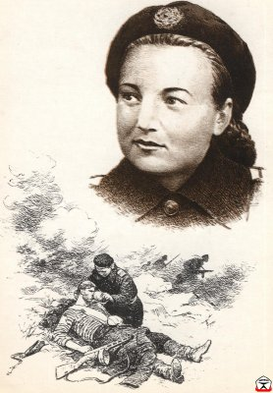
Петрова Галина Константиновна
Медицинская сестра 386-го отдельного батальона морской пехоты Новороссийской военно-морской базы Черноморского флота, главстаршина.
Петрова Г.К. в составе батальона 1 ноября 1943 года под огнём врага высадилась на Крымское побережье в районе посёлка Эльтиген. После высадки, когда на правом фланге морским пехотинцам путь преградили колючая проволока и минное поле. Цепь морских пехотинцев залегла.
Петрова Г.К. бесстрашно бросилась вперед, увлекая за собой товарищей. Затем, за одну только первую ночь, бесстрашная медсестра вынесла с поля боя свыше двадцати тяжелораненых воинов.

Slide 13
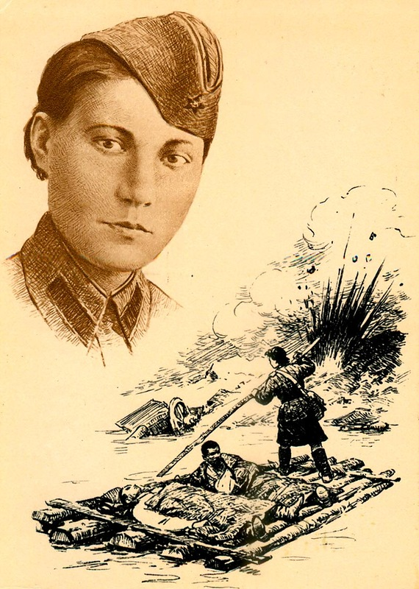
Самсонова Зинаида Александровна
Санинструктор санитарного взвода стрелкового батальона. В тяжелые дни боев 26-27 сентября 1943 г., когда враг предпринимал по 8-10 атак в день. Зина Самсонова находилась среди сражавших бойцов. Она вынесла с поля боя 30 раненых и сумела их переправить на левый берег. Зинаида Самсонова водила в контратаку роту автоматчиков, активно участвовала в боях при освобождении советской земли. 27 января 1944г. она погибла.
Указом Президиума Совета СССР от 3 июня 1944 г. З.А.Самсоновой за героический подвиг посмертно было присвоено звание Героя Советского Союза. Грамота Президиума Верховного Совета СССР о ее награждении вручена матери Самсоновой Марии Максимовне.

Slide 14
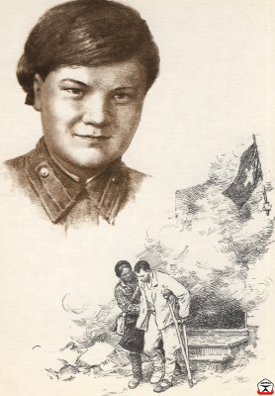
Константинова Ксения Семеновна
Санинструктор стрелковой роты. В ночь на 1 октября 1943 г., когда санинструктор Ксения Семеновна у деревни Шатилово собирала раненых на поле боя, неожиданно из-за холма появилось около 100 немцев. Они открыли огонь из автоматов и стали окружать кустарник, где лежали тяжелораненые. Ксения приняла неравный бой. Она уничтожила около 60 фашистских солдат, была ранена в голову, отстреливалась до последнего патрона. Когда кончились патроны, озверевшие фашисты схватили её.
Они подвергли её нечеловеческим пыткам: выкололи ей глаза, вырезали груди, отрезали нос и прибили тело колом к земле. Когда наши части 2 октября отбили у врага этот клочок земли, то едва узнали изуродованное тело героини. Оно лежало на окровавленной земле, а вокруг валялись десятки трупов врагов.
4 июня 1944 г. Ксении Семёновне Константиновой посмертно было присвоено звание Героя Советского Союза..

Slide 15
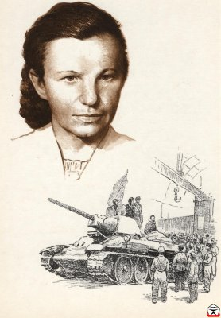
Кисляк Мария Тимофеевна
Медицинская сестра, подпольщица. Весной 1943 г. в пригороде Харькова в деревне Ледное по инициативе Марии Кисляк была создана подпольная группа для борьбы с оккупантами. При выполнении боевой операции в конце мая 1943 г. трое подпольщиков, в том числе Мария Кисляк были арестованы. Больше двух недель гестаповцы истязали комсомольцев.
В центральном государственном архиве Октябрьской революции хранится небольшая записка, написанная рукой Марии Кисляк незадолго до казни. Эту записку ей удалось передать матери из тюрьмы гестапо. Вот она: «Товарищи! Погибаю за Родину, не жалея жизни. Прощайте, дорогая сестра Наташа, мама и папа. Мария».
Указом Президиума Верховного Совета СССР от 8 мая 1965 г. Марии Тимофеевне Кисляк за совершенный подвиг посмертно присвоено звание Героя Советского Союза.

Slide 16
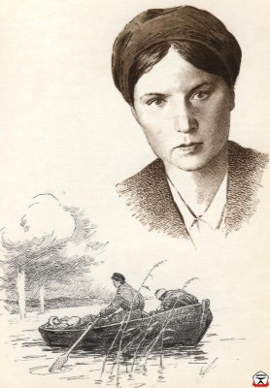
Маресева Зинаида Ивановна
Санинструктор стрелковой роты. Зина вместе с санитарами–носильщиками доставляла раненых к переправе через Волгу, оказывала им помощь на поле боя, с 6 по 27 июля 1943 г. она вынесла с поля боя 38 раненых бойцов и командиров, за что была награждена орденом Красной Звезды.
Ночью 3 августа 1943 г., когда Зинаида Маресева переправляла раненых на другой берег, недалеко от лодки разорвалась мина. Спасая раненого, она прикрыла его своим телом и сама была смертельно ранена.
Указом Президиума Верховного Совета СССР от 5 марта 1944 г. З.И.Маресевой посмертно было присвоено звание Героя Советского Союза.

Slide 17
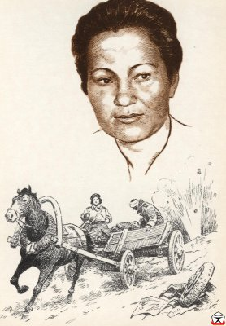
Пушина Федора Андреевна
Фельдшер санитарной роты полка. В ноябре 1943 г. на подступах к Киеву шли кровопролитные бои. Санитарная часть, где служила Федора Андреевна Пушина, располагалась в селе Святошине. С передовой беспрерывно поступали раненые, им оказывали медицинскую помощь и отправляли в тыл.
Рано утром 6 ноября 1943 г. вражеские бомбардировщики сбросили смертоносный груз, разрушили и зажгли многие здания села. Пламенем был объят дом, в котором находились раненые.
Федора Пушина успела вынести из горящего здания более тридцати солдат и офицеров. Она даже не заметила, когда на ней загорелась одежда. Федора пыталась вынести последнего тяжелораненого солдата, но огонь охватил её. Без сознания, с сильным повреждением головы, со сплошными ожогами тела вытащили её из пламени. 10 января 1943 г. ей присвоено звание Героя Советского Союза.

Slide 18
Женщинам-фронтовичкам
На носилках, около сарая,
На краю отбитого села,
Санитарка шепчет, умирая:
- Я еще, ребята, не жила...
И бойцы вокруг нее толпятся
И не могут ей в глаза смотреть:
Восемнадцать - это восемнадцать,
Но ко всем неумолима смерть...
Через много лет в глазах любимой,
Что в его глаза устремлены,
Отблеск зарев, колыханье дыма
Вдруг увидит ветеран войны.
Вздрогнет он и отойдет к окошку,
Закурить пытаясь на ходу.
Подожди его, жена, немножко -
В сорок первом он сейчас году.
Там, где возле черного сарая,
На краю отбитого села,
Девочка лепечет, умирая:
- Я еще, ребята, не жила...
Юлия Друнина
Юными девчонками шли вы на войну.
Защищали грудью Родину свою.
Вязли вы в болотах, мокли под дождем,
Выносили раненых под сплошным огнем.
Стыли на морозе, мерзли на снегу,
Шли вперед к Победе в логово к врагу.
Было вам по двадцать в лихолетный год,
Но заслуги ваши помнит весь народ.
Помнит вашу доблесть, к вам любовь хранит.
В монументах славы высится гранит.
Срок прошел не малый – пятьдесят пять лет,
Но в сердцах оставил негасимый свет.
Юность вдаль умчалась, молодость прошла.
И с годами мудрость в жизнь вашу вошла.
Пусть у глаз морщинки, волосы седы,
Вы в душе остались вечно молоды.
Луиза Бешенцева

Slide 19
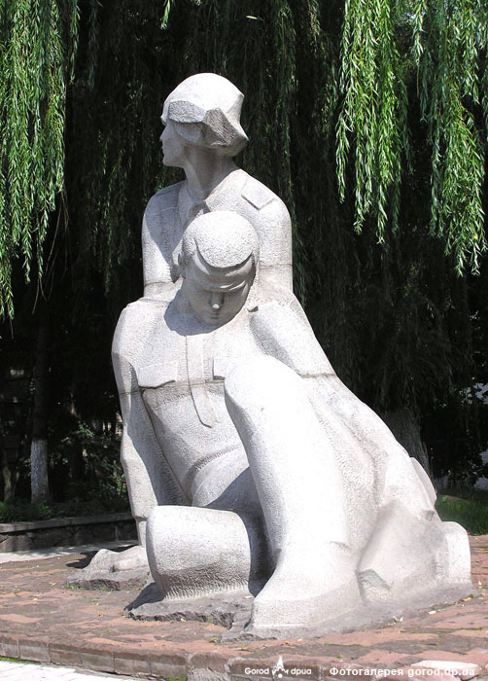
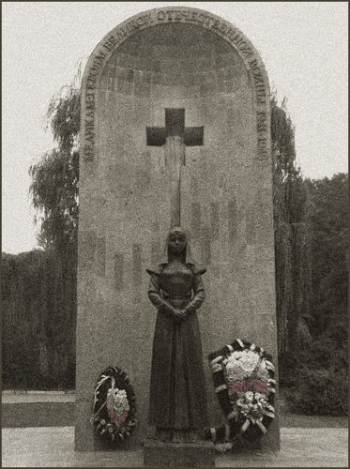
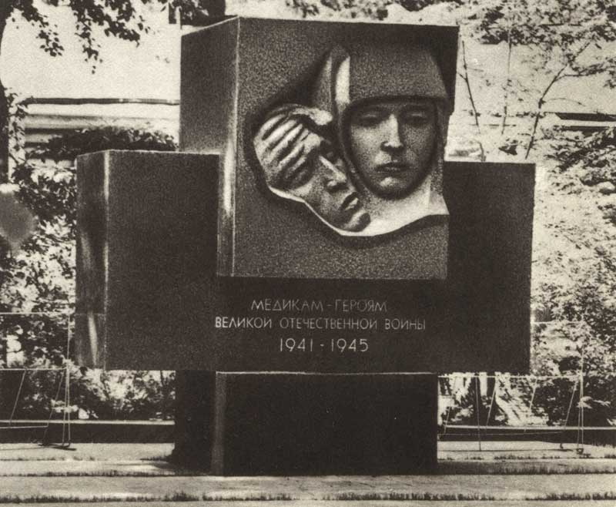
Давно окончилась война. Новые пополнения медицинских работников приходят во флот и в армию, многие еще придут. И всегда будут чтить молодые медики имена тех, кто своим трудом, своими знаниями, беспредельным мужеством помог советскому воину освободить родную землю от фашистских захватчиков. Труд и подвиг медиков в годы Великой Отечественной войны должны быть достоянием потомков не как воспоминание о прошлом или как бесстрастная хроника событий, а прежде всего для того, чтобы оправдать смысл исторической памяти – извлечь уроки из пережитого. Новые поколения военных врачей учатся на опыте войны мужеству и несгибаемой воле, патриотизму и верности воинскому и профессиональному долгу.

Slide 20
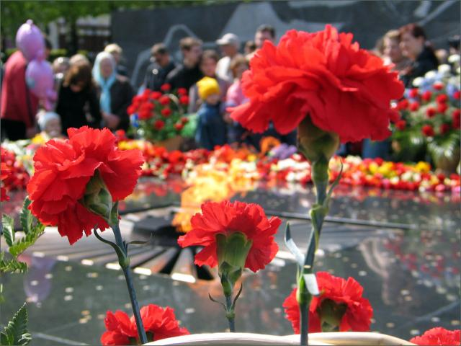
Вечная память погибшим…

